Slide 1
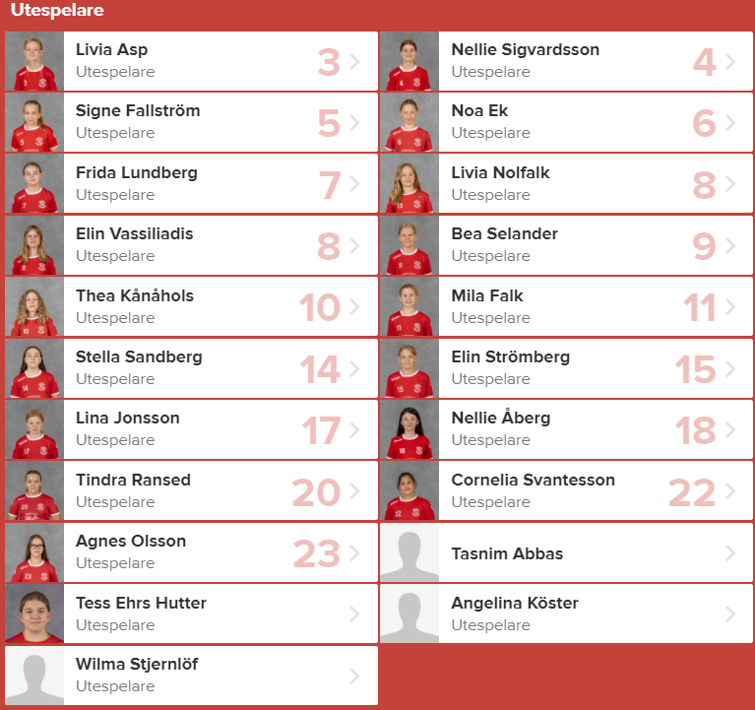
Föräldramöte F13
2021-10-20

Slide 2
Laget
Regler & Snap
Träningsupplägg
Mål 2021/22
Inför Träning, Match & Cup
Laget.se – Anmälningar – Kallelser - Körningar
Cuper
Sponsring - Aktivitetschema
Frågor & Reflektioner

Slide 3
F13 laget
Totalt 21 st spelare registrerade samt 2 st som provar
Ledare idag:
Robert Ransed (Huvudtränare)
Henrik Nolfalk (Assisterande)
Samtliga ledare har ansvar att vara uppmärksamma att hålla koll på teamkänslan!
Föräldrarepresentanter:
Henrik Nolfalk (Admin)
Martina Strömberg (Admin & Kassör)

Slide 4
Regler & Snapchat
Regler
När ledarna pratar skall alla vara tysta och lyssna inget studsande med bollar
Laget är ett glatt gäng där alla är kompisar med alla
Ingen får säga/visa något negativt till någon annan – alla gör så gott dom kan
Det skall vara roligt
Lagramsa
Inget godis eller läsk under match/cup
(ok vid övernattning enligt beslut från ledare)
Inga energidrycker varken på träning eller match
Alla spelare står för egen boll
Spelarna ansvarar för sitt egna matchställ under säsongen
Telefonförbud i omklädningsrum
Snapchat
Alla i laget får delta
Inget tvång att delta
All info sker via Laget.se

Slide 5
Träning
Värden/Mål
Glädje
Respekt
Trygghet
Kamratskap
Bli ett team
Alla skall bli sedda
En i laget
Träningen
HA ROLIGT
Lära sig handboll
Lära sig regler
Hög aktivitetsgrad (ingen väntan)
Mycket bollkontakt
Trygghet
Börja med basövning och bygga på allt efter som nivån ökar
Fånga nya spelare
Träningsupplägg
Samling
Uppvärmning/Team
Koordinationsövningar
Fysövningar
Spelförberedande övningar
Matchspel
Samling

Slide 6
Mål 2021/22
Teori kompletterat med teknik
Försvar: Bas 3-3, Fortsatt 3-2-1, 6-0 och senare 5-1
Skott teknik
Skadeförebyggande träning (Axlar, knä, fötter, fallteknik)
Rörelsemönster Försvar – Anfall
Fokus progressiva övningar tex kantväxel, Mittväxel → Dubbel mittväxel
Spelförståelsen för alla positioner
Spänst – Löpteknik
Fortsatt utbyte med tränare
Samarbete F07 & F09

Slide 7
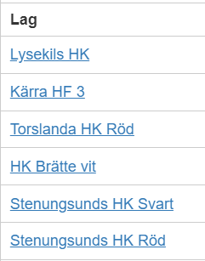
Inför Träning, Match & Cup
Ombytta och klara 10 min innan träning
Inga örhängen, halsband & armband på träning/match, eventuell tejpning skall vara klar inför träning (hårspännen skall vara tejpade)
Samling 1h innan match
Ledare har mobilväska som kan nyttjas om mobil finns med på träning/match
(Önskemål att samtliga duschar efter träning & match)
Serien
2 lag
Nivåanpassning
Alternativen
Valet inför denna säsong (2 lag samma nivå)
bas ungefär6 +6, dock ej cup
Support från föräldrar
Positioner

Slide 8
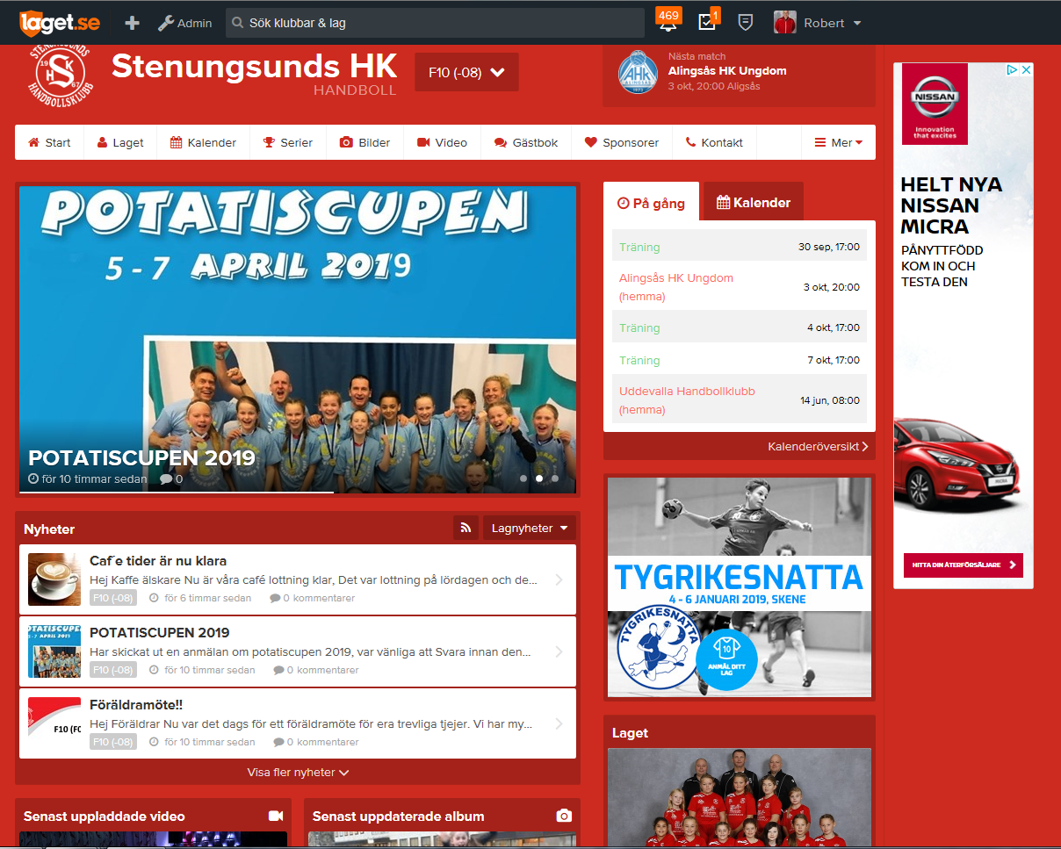
Laget.se
Respons på kallelser
Inför träning: laget.se fram till dagen innan därefter SMS till Robert/Henrik pga upplägg anpassat efter antal spelare
Inför match på helgen: laget.se fram tom tisdag midnatt därefter SMS till Robert pga ev behov att låna in spelare
Dialog kring:
Utskick av kallelser
Körning till matcher

Slide 9
Njae
Cuper
Japp
5-7 november
Kanske
??

Slide 11
Praktisk information Sponsring
Lagsponsring
50/50 % fördelning
Lagavgift cuper
Allt hanteras via föreningen
Underlag på kansliet

Slide 12
Aktivitets schema & lagkassa
Kommande åtaganden
Försäljningar
Insamlingar
Föräldrarepresentanter

Slide 13
Frågor & Reflektioner
Laget runt!

Slide 14
Beslut från mötet
Kommer skicka kallelse för två veckor framåt
Vi ligger nu 1400:- back pga. Vårens cuper är betaltSätter in 300:- / spelare till F13 kontot
Lagserien, ok att följa tränarnas strategi, ett lag med dom som inte kommit så långt i sin spelutveckling, ett lag som kommit längre i sin spelutveckling, bas i respektvie lag cirka 6 spelare i vardera laget och sedan ett gäng som växlar i båda lagen. Detta kommer ändras under säsongen beroende på individuell utveckling
Cupspel jämna lag 1-2 st
Träning ett lag
Till borta matcher, grund att vi möts på plats hos borta laget. Ifall skjuts behövs löses detta vi kommunikation på laget.se
Inga fasta positioner i laget, dialog sker med tränarna om önskvärda samt icke önskvärda positioner under säsongen
Vi deventuella frågor eller funderingar tveka aldrig att kommunicera med ledarna
Ledarna kommer delta på snapchat för att säkerställa ”sund” dialog

Slide 15
Tack för idag!

Slide 16
Framtidens stjärnor
I vår klubb får alla chansen att utvecklas i en rolig, säker och sund miljö.
VI ÄR ALLA STJÄRNOR !
Notes:
Framtidens stjärnor utifrån olika perspektiv:
Inkluderande: Alla skall ges samma förutsättningar att utvecklas, ALLA FÅR VARA MED. Alla är en stjärna bara genom att vara med.
Långsiktighet: Uppmuntrar till att hålla på med olika idrotter och ligger i vår filosofi att utveckling tar tid.
Inte bara handbollsspelare: Finns många möjligheter till utveckling i klubben, tränare, domare, ledare etc . Vi jobbar för att utveckla framtidens stjärnor på och utanför planen.

Slide 17
Strategisk plattform
INDIVIDUELLA MÅL Min utvecklingsplan
LAGMÅL Lagens egna mål
VERKSAMHETSMÅL Sport, Ekonomi, Marknad,
ÖVERGRIPANDE MÅL Tillgänglighet, Tillväxt, Mångfald
HUVUDSTRATEGIER Gemenskap, Ledarskap, Behålla
HUVUDMÅL Förstahandsvalet av föreningar för kommunens barn, ungdomar & föräldrar
KLUBBENS VÄRDEGRUND Glädje, Respekt, Trygghet
Notes:
SHK:S strategiska plattform:

Slide 18
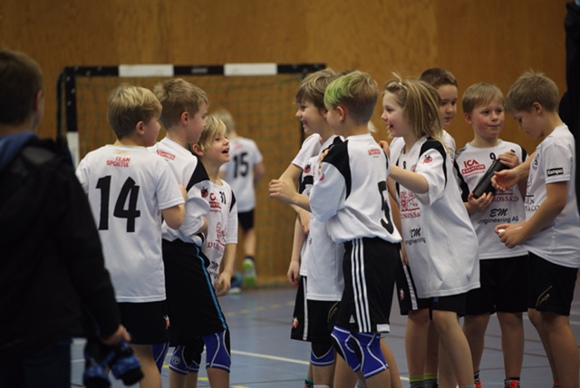
Framtidens stjärnor
GLÄDJE – JAG ÄR EN I LAGET - känslan att vara med i något speciellt.
Notes:
Glädje, gemenskap, känsla, stolthet, hälsa
Tjejer eller pojkar ,ed röda tröjor

Slide 19
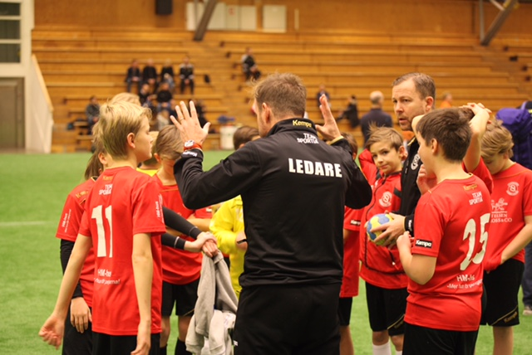
Framtidens stjärnor
RESPEKT – HÄR SYNS JAG - jag påverkar & bidrar till lagets & klubbens utveckling

Slide 20
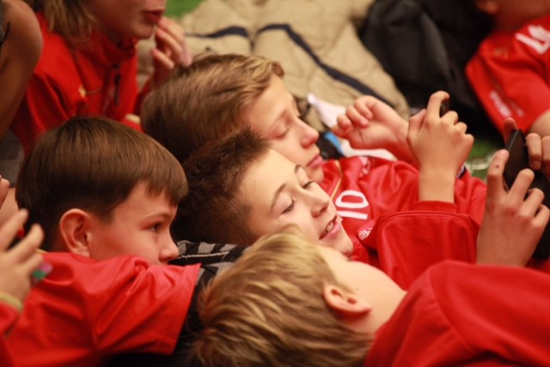
Framtidens stjärnor
TRYGGHET – HÄR KAN JAG VÄXA - som människa, idrottare och ledare.
Notes:
Trygghet, kamratskap, ärlighet, struktur skapa möjligheter

Slide 21
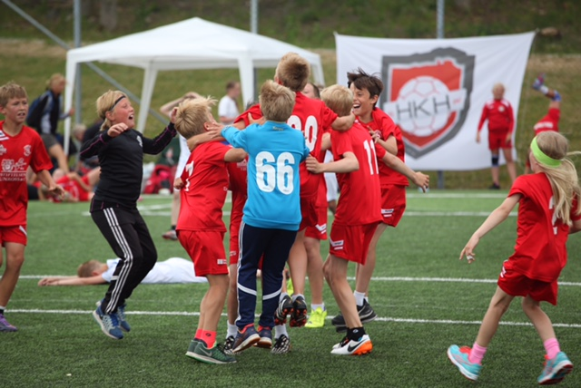
Huvudstrategi - GEMENSKAP
GEMENSKAP – -Ha kul tillsammans
-Satsa på sociala aktiviteter
-Involvera både spelare, föräldrar, ledare och sponsorer
Notes:
Gemenskap: Roligt, känna glädje, sociala sammanhang, trygghet, familjekänsla…..
Gemenskap – kul ihop, glädje

Slide 22
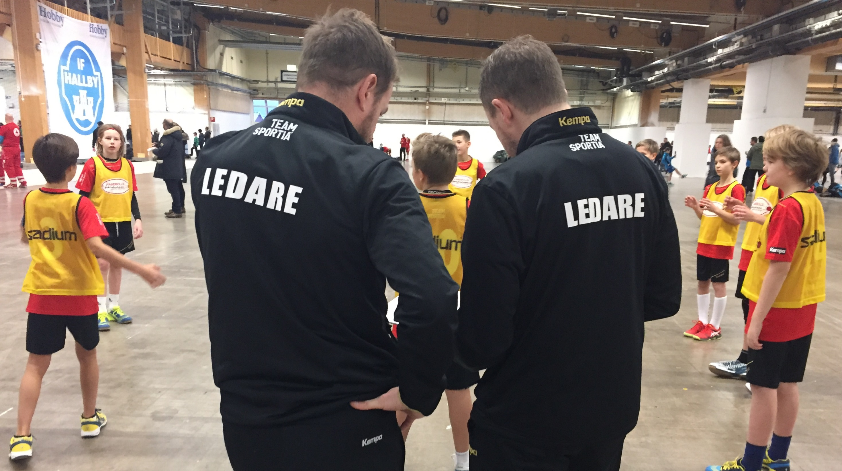
SATSAR PÅ LEDARSKAP,
Huvudstrategi - LEDARSKAP
LEDARSKAP –
Förståelse för att vara förebild och ambassadör
Prioriterat utvecklingsområde
Fånga upp och utveckla ledartalanger
Självförsörjande
Äldre hjälper yngre spelare

Slide 23
HUVUDSTRATEG
BEHÅLLA – LEDARSKAP - GEMENSKAP

Slide 24
Ledarskap & Succesion
”Inte bara handboll”
Definiera & Implementera SHK:s Ledarskap
Skapa förståelse för SHK:s värdergrund
Handbok för Ledarskap
Handlingsplaner (Incidenter, Sexuella trakassierier/övergrepp)
Alkohol & Drogpolicy
Arbete med Ledarstaber samt intervju med nya ledare
Värdegrundsövningar i lagen

